Slide 1
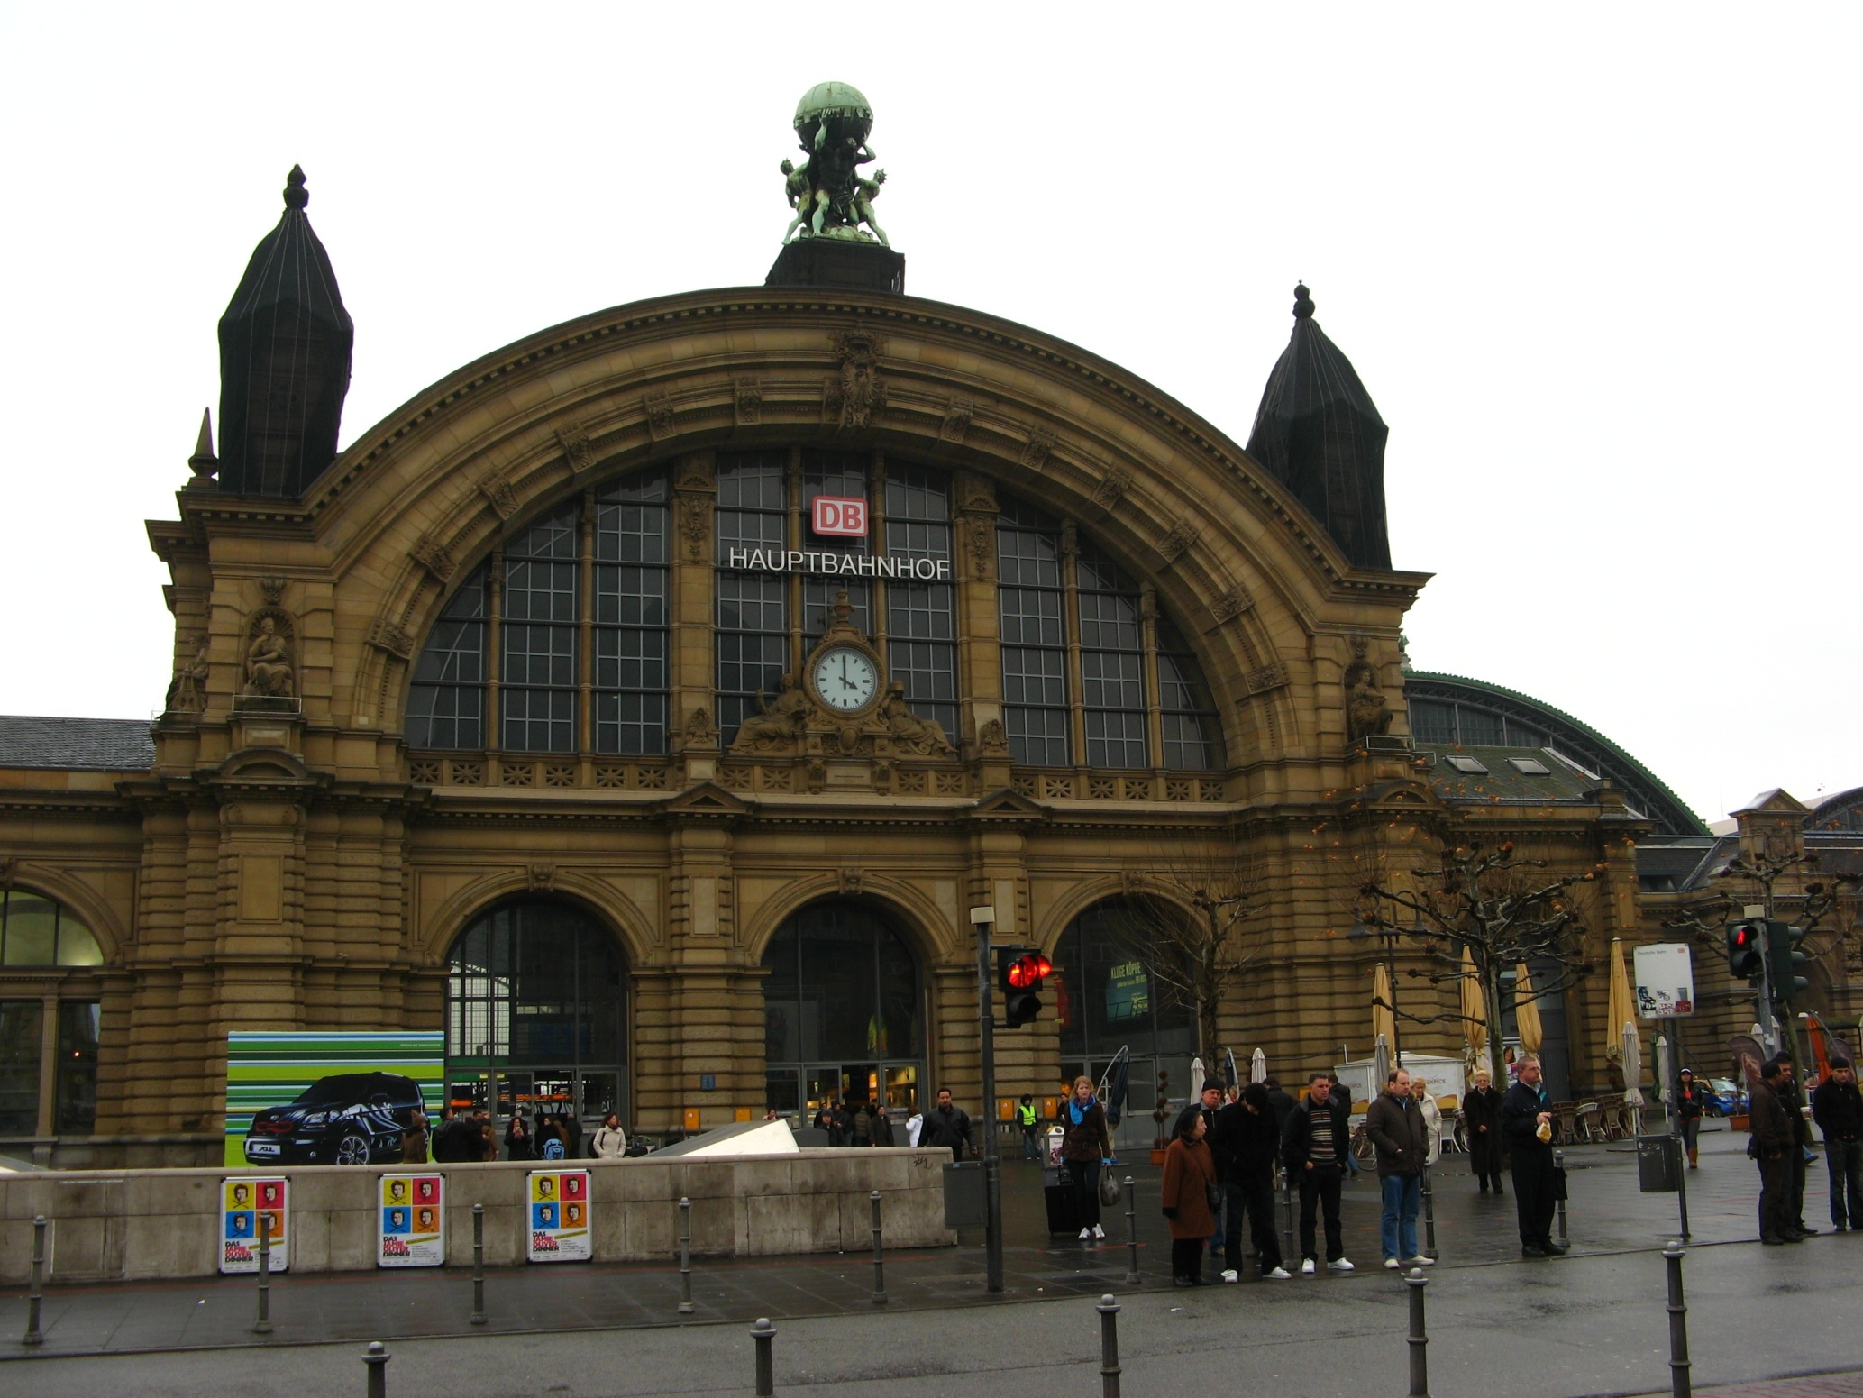
University Physics
Xi’an Jiaotong University
Chenwei Jiang
04 / 18 / 2023

Slide 2
平均分：86.8

Slide 3
要点回顾
1. 时间延缓效应
在相对S系运动的S' 系中测得发生在同一地点的两个事件之间的时间间隔 Δt'，在 S 系中观测者看来，这两个事件为异地事件，其之间的时间间隔 Δt 总是比 Δt' 要大
在某一惯性系中，同一地点先后发生的两个事件之间的时间间隔
原时
Proper time
在不同惯性系中测量给定两事件之间的时间间隔，测得的
结果以原时最短

Slide 4
2. 长度收缩
（1）在相对于棒静止的惯性系中测得的棒的长度 —— 原长
(Proper/Rest Length)
沿棒长度方向相对棒运动的观测者测得的棒长 l ，较相对棒静止观测者测得的同一棒的原长 l ₀ 要短
（2）长度缩短效应
在不同惯性系中测量同一棒长，以原长为最长
(3) 纵向效应:长度收缩只发生在物体的运动方向上，垂直于运动方向的长度不发生收缩
时间延缓和长度收缩都是由于光速不变导致的。

Slide 5
例. 静止时边长为L的正方形，沿着与它的一条边平行的方向以速率u=0.6c相对于地面匀速运动时，在地面上测得它的面积是多少？
如果沿着与它的一条对角线平行的方向以相同的速率运动，在地面上测得的面积是多少？
见黑板推导
L
L
思考：相对地面运动的静止时边长为L的立方体，在地面上测量其体积如何？

Slide 6
3. 洛伦兹变换
——不同惯性系下同一事件的时空坐标间的变换关系
事件：任意一个具有确定的发生时间和确定的发生地点的物理现象。
一个事件发生的时间和地点，成为该事件的时空坐标。
如，“一个粒子在某一时刻出现在某一位置”就是一个事件，粒子出现的时刻和位置就构成了该事件的时空坐标。
在讨论时空的性质时，我们总是用事件的时空坐标来代表事件，而不去关心事件的具体物理内容，即不去关心到底发生了什么事情。

Slide 7
洛伦兹坐标变换的一种推导方法
S
u
S'
S'
(x, y, z; t )
P
(x', y', z'; t')
O
O'
O'
洛伦兹坐标变换式
正变换
逆变换

Slide 8
洛伦兹坐标变换式的另一种
推导
y
y'
(x,y,z,t)
S
S'
u
(x',y',z',t')
时空变换关系必须满足
P
两个基本假设
当质点速率远小于真空中的光速时，新时空变换能退化到伽利略变换
O
O'
x
(x')
z
z'
设想t=t'=0时刻，自O与O'重合处发出一个光信号，此后这个光信号就在空间传播，t 时刻，对惯性系 S 有
对惯性系 S' ，根据光速不变原理，有
在两个惯性参考系中两者形式完全相同

Slide 9
由于事件在两个坐标系中的时空坐标是一一对应的，洛伦兹坐标变换式应具有以下形式
a ,b ,d ,e 待定系数
变换关系(线性)
设 S' 系相对 S 系的速度为 u
O
O'
x (x')
对O’点：
对O点 :

Slide 10
比较两式，有
洛伦兹变换

Slide 11
讨论
(1) t' 的数值不仅与t 的数值有关，而且与 x 有关。
反映空间测量与时间测量相互影响，相互制约，时空不可分割。
例如，测量空间和时间
事件1
事件2
空间间隔
时间间隔

Slide 12
(2) 当u << c 时洛伦兹变换退化为伽利略变换式
在低速情况下，相对论时空观可由绝对时空观替代
(3) 光速是各种物体运动的一个极限速度
虚数（洛伦兹变换失去意义）
任何物体的运动都不会超过光速
（稍后会有其他解释方法）

Slide 13
小 结
惯性系S’相对于惯性系S在x轴方向上运动，且速率为u。某一事件在S与S’系中的时空坐标分别为（x,y,z,t）和(x’,y’,z’,t’)
正变换
逆变换
不同事件的空间间隔与时间间隔测量

Slide 14
例1：
假定一个粒子在 S’ 系中以
的恒定速度相对 S’运动
（从原点开始），其运动轨道与x’ 轴成60度角，若S’ 系沿x 轴
相对于 S的速度为
，求粒子在 S 系中的运动方程？
解：
S’ 系中，粒子运动方程：
由洛伦兹变换可知，
两惯性系的结果相差较大

Slide 15
由洛仑兹变换看相对
论时空观
同时性的相对性
时间延缓
长度收缩
对于相对于S’静止的棒
采用同时测量方法

Slide 16
（2）时序问题
假设
事件1先于事件2发生
?
(x₁,0,0,t₁)
(x₂,0,0,t₂)
(1) 两独立事件(时空坐标分别为 ）间的时序
若
时序不变
若
同时发生
若
时序颠倒
(2) 同一地点先后发生的两事件间的时序
?
时序不变

Slide 17
S
v
(3) 因果律事件
子弹运动速度(平均速度)
O
x
任意相对S在x方向上匀速运动的惯性系
因果律事件间的时序不会颠倒

Slide 18
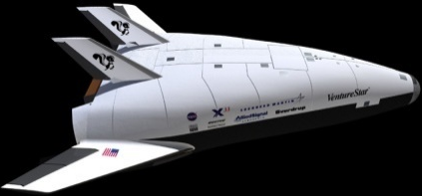
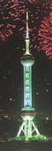
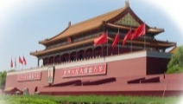
例2
北京－上海相距 1000 km，北京站的甲火车先于上海站的乙火车 1.0×10 ⁻³ s 发车。现有一艘飞船沿从北京到上海的方向从高空掠过，速率恒为 0.6 c 。
求
宇航员测得甲乙两列火车发车的时间间隔，哪一列先开?
解
地面－－ S 系 飞船－－ S′ 系
坐标原点：北京站
x 轴正方向：北京 →上海
u
S'
y
S
O'
(x₁,0,0,t₁)
(x₂,0,0,t₂)
洛仑兹
变换
z
x
O
上海站的乙火车先开，时序颠倒！
若北京站的另一列丙火车先于北京站的甲火车10 ⁻³ s 发车，则情况如何？
< 0

Slide 19
例3
一短跑选手在地面上以 10 s 的时间跑完 100 m。一飞船沿同一方向以速率 u = 0.8 c飞行。
求
(1) 飞船参考系上的观测者测得百米跑道的长度和选手跑过的路程；(2) 飞船参考系上测得选手的平均速度 。
解
设地面参考系为 S 系， 飞船参考系为 S’，选手起跑为事件“1”，到达终点为事件“2”，地面上的观察者来看
(1) S 系中测得跑道长度 100m 为原长 l₀ ， S'系中测得跑道长度 l 为运动长度，由长度收缩公式有
选手从起点到终点，这一过程（两个事件）在 S' 系中对应的空间间隔为Δx'，根据空间间隔变换式得

Slide 20
“-”表明从 S'系中看，运动员沿 x' 的负方向运动。
因此， S' 系中测得选手跑过的路程为
(2) S' 系中测得选手从起点到终点（两个事件）的时间间隔为 Δt'，由洛仑兹变换得
S' 系中测得选手的平均速度为

Slide 21
例4
宇宙飞船以 0.8c 速度远离地球(退行速度 u = 0.8c )，在此过程中飞船向地球发出两个闪光信号，飞船上测得其时间间隔为 Δt_{0 .}
求
地球上接收到这两个光信号的时间间隔 Δt_{R} .
解
令宇宙飞船为 S' 系，地面为 S 系，光信号由 O' 点发出。
地球
1
2
O
O'
O'
x ( x ′)
t'₁
t₁
t'₂
t₂
地球参考系中两个光信号发出（两个事件）的时间间隔 Δt₂₁
？

Slide 22
§15.4 狭义相对论的速度变换定理
根据伽利略速度变换：
若S’系中物体运动
由洛仑兹
坐标变换
两边分别求微分，得：
定义:

Slide 23
当u和v_{x}都远小于c时，洛伦兹速度变换退化为伽利略速度变换
同理
洛伦兹速度变换
由洛伦兹逆变换
请大家自己写出速度的逆变换式

Slide 24
一个空间站发射两个飞船，它们的运动方向相互垂直，见图。设一观测者位于空间站内，他测得1号飞船和2号飞船相对空间站的速率分别为0.60c和0.80c。
例5：
求：
1号飞船的观测者测得2号飞船的速度。
解：
取空间站为S系
1号飞船为S′系
在S系中观测2号飞船
y
y'
2号飞船相对于1号飞船的速度分量为：
S
S'
v₂
2
1
v₁
O
O'
x
x'

Slide 25
1 号飞船的观测者测得2号飞船的速度大小为
y'
方向(与x′ 轴正方向夹角)为
S'
V′
1
O'
x'

Slide 26
例6：
一飞船和一彗星相对地面分别以0.6c和0.8c的速度相向而行, 在地面上观测,再有5s二者就要相遇。
(1)飞船上看彗星的速度为多少?
(2)从飞船上的钟看再经多少时间二者将相遇?
求：
解：
设地面为S系,飞船为S′系
相遇点
(x₁,0,0,t₁)
(x₂,0,0,t₂)
负号表示沿x′轴负向

Slide 27
 解题思路
学习狭义相对论，正确理解和掌握相对论的时空观是最重要的，要理解同时性的相对性，时空量度的相对性，处理实际问题时要注意：
(1)明确两个参考系S系和S′系。一般情况下选地面为S系，运动物体为S′系。
(2)明确固有长度(原长)，固有时间（原时）的概念。相对物体静止的惯性系中测量的长度为固有长度，一个惯性系中同一地点测量的两个事件的时间间隔为固有时间。
(3)洛仑兹变换式是求解有关相对论时空观问题的依据。处理实际问题时要根据题设条件与待求量设定不同事件在不同惯性系中的时空坐标，选用洛仑兹变换中正变换或逆变换的公式，还要注意同时性的相对性。

Slide 28
(4)注意时空量度相对性的两个公式的适用范围.
如果待测长度相对于一惯性系静止，计算相对其运动的惯性系中的长度
如果已知一个惯性系中同一地点发生的两个事件的时间间隔，计算这两个事件在另一惯性系中的时间间隔
如果不是上面两种情况，则要用洛仑兹变换求解。

Slide 29
如图所示，棒 AB 与 x 轴的夹角为θ 。现棒AB以恒定速度u (u < c )沿 y 轴向上做平动，试求棒与 x 轴交点P的运动速度 v。
思考题
如何解释？
注意：P点并非真实物体。棒上各点都做竖直向上的平动。

